Slide 1

UBND PHƯỜNG HƯNG ĐẠO
TRƯỜNG TIỂU HỌC ĐA PHÚC
Môn : Toán
Bài 5 : Mấy và mấy (Tiết 3)
Giáo viên thực hiện: Phạm Thị Thuyết

Slide 2

KHỞI ĐỘNG
TÌM CẢM XÚC CỦA EM
Notes:
Click vào mặt cảm xúc để đi tới câu hỏi. Click vào mặt cảm xúc để quay lại. Chơi xong click vào ngôi nhà để đi đến bài học

Slide 3

5 gồm 2 và ?
5 gồm 2 và 3.

Slide 4

?
4

Slide 5

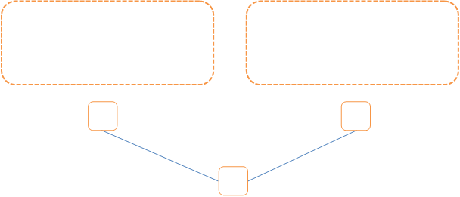

5
4
?
9

Slide 6

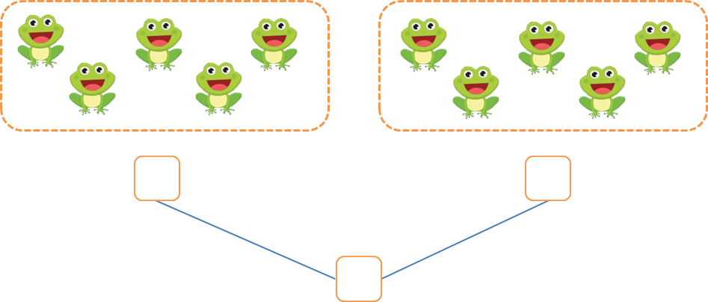
5
5
10
?

Slide 7
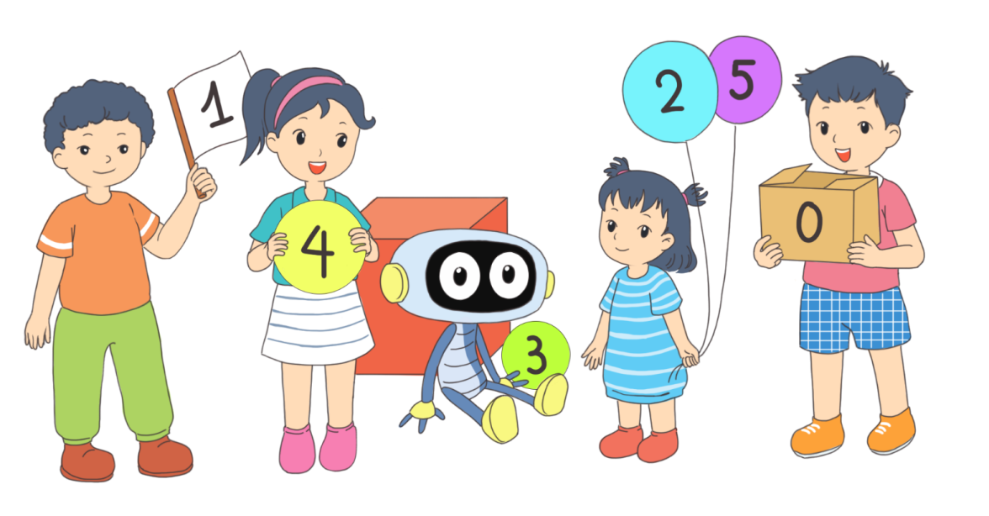
Bài 5
MẤY VÀ MẤY
Tiết 3

Slide 8

Sách Toán_trang 36

Slide 9










KHỞI ĐỘNG
TRÒ CHƠI: ĐƯA THUYỀN VÀO BỜ
Notes:
Dẫn dắt: Có một cơn bão đổ vào một vùng biển. Nó mang theo những con gió rất to, Những chiếc thuyền đang gặp nguy hiểm, dễ bị lật và những ng trên thuyền đang gặp nguy hiểm. Chúng ta hay cùng giúp những con thuyền vào bờ an toàn nhé!
Click vào nút đỏ để bắt đầu chơi

Slide 10

1
3
4
2
Notes:
Click vào thuyền để tới câu hỏi
Sau đó cứ enter để tới slide mới chứ k quay về slide này nhé!

Slide 11
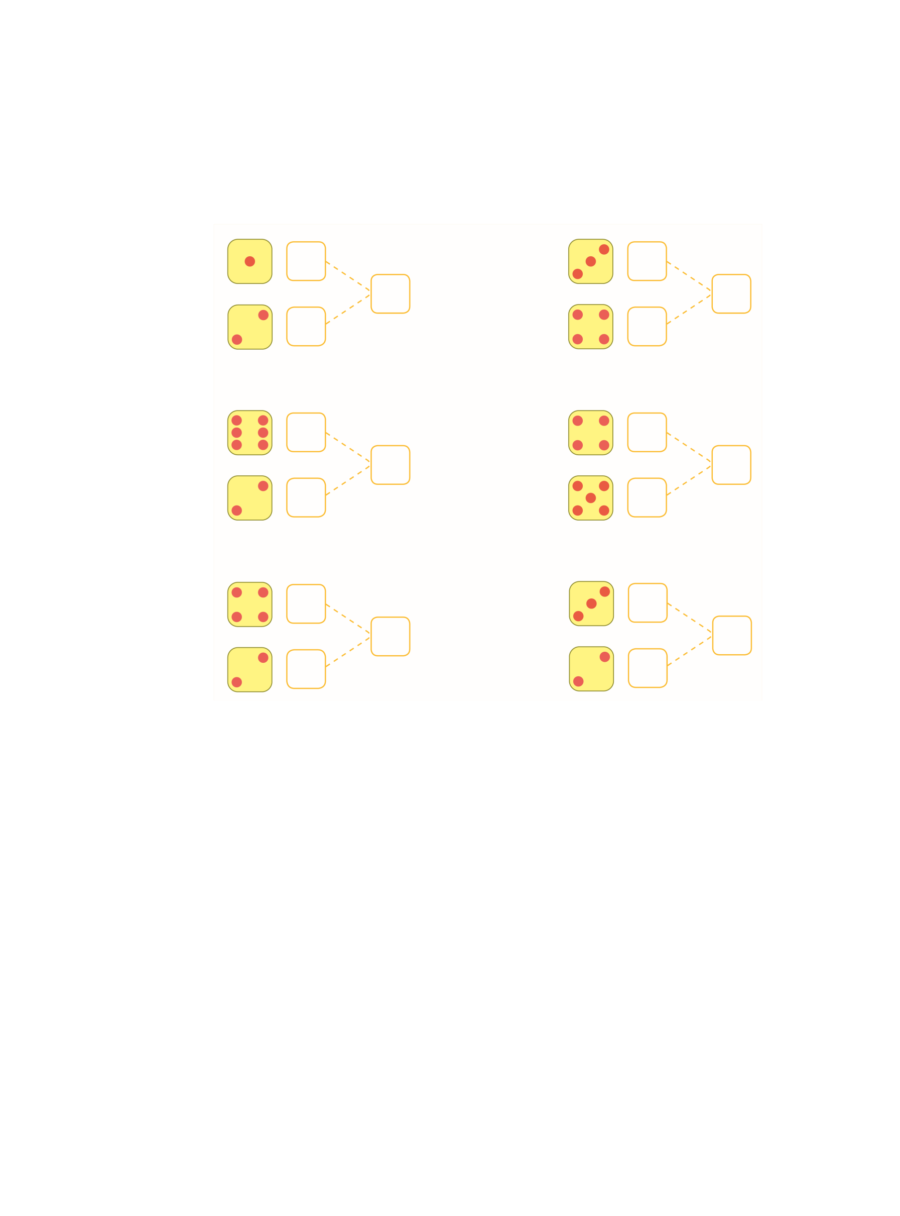
1
Số?
1
?
3
?
2
?
?
?
?
?
?
?
?
?
?
?
?
?

Slide 12

?
1
?
3
?
2
Notes:
Click vào từng ô để ra đáp án

Slide 13
?
3
?
7
?
4
Notes:
Click vào từng ô để ra đáp án

Slide 14
?
6
?
8
?
2
Notes:
Click vào từng ô để ra đáp án

Slide 15
?
4
?
9
?
5
Notes:
Click vào từng ô để ra đáp án

Slide 16
?
4
?
6
2
?
Notes:
Click vào từng ô để ra đáp án

Slide 17
?
3
?
5
2
?
Notes:
Click vào từng ô để ra đáp án

Slide 18
1
3
4
2
Notes:
Click vào thuyền để tới câu hỏi

Slide 19
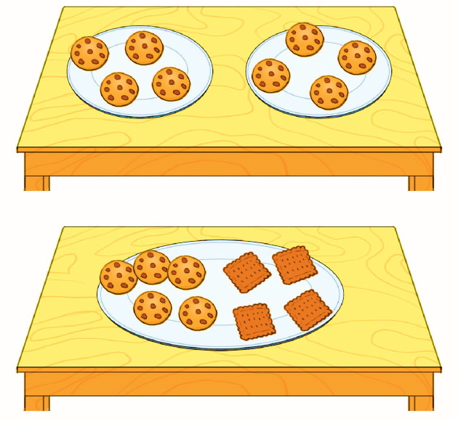
2
Số?
a)
?
và
?
được
?
b)
?
và
?
được
?

Slide 20

a)
?
?
?
8
4
4
gồm
và
Notes:
Click vào từng ô để ra đáp án

Slide 21

b)
?
?
?
9
5
4
gồm
và
Notes:
Click vào từng ô để ra đáp án

Slide 22
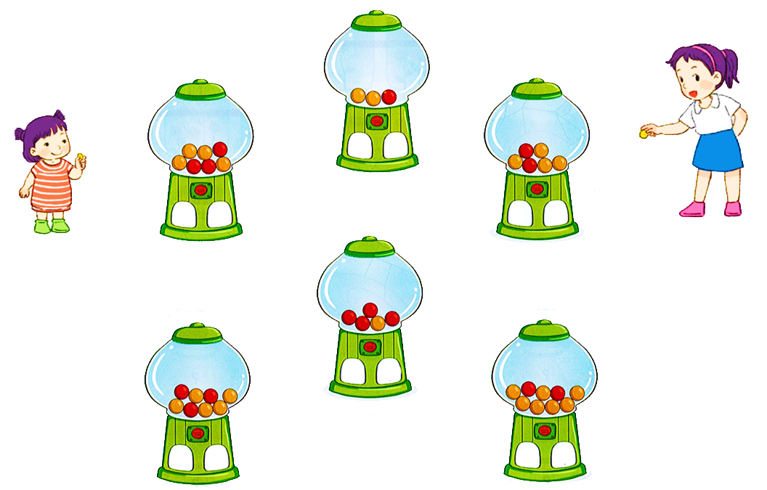
3
Số?
2
1
?
?
?
?
?
?
?
?
?
?

Slide 23




?
2
?
1

Slide 24
?
4
?
3

Slide 25
?
2
?
4

Slide 26
?
4
?
1

Slide 27
?
5
?
3

Slide 28
?
7
?
2

Slide 29
3
4
Notes:
Click vào thuyền để tới câu hỏi

Slide 30

CỦNG CỐ
5 gồm mấy và mấy?
5 gồm 3 và 2.
5 gồm 2 và 3.

